Slide 1
Исполнение бюджетов муниципальных образований Орловской области
за 1 полугодие 2026 года

Slide 2
Доходы бюджетов муниципальных образований Орловской области за 1 полугодие 2026-2025 годов (млн рублей)
1

Slide 3
Безвозмездные поступления бюджетам муниципальных образований Орловской области из областного бюджета за 1 полугодие 2026 – 2025 годов (млн рублей)
+ 486,9
+ 182,0
2

Slide 4
Налоговые и неналоговые доходы бюджетов муниципальных образований Орловской области за 1 полугодие 2026 – 2025 годов (млн рублей)
3

Slide 5
Расходы бюджетов муниципальных образований Орловской области
за 1 полугодие 2026 – 2025 годов (млн рублей)
4

Slide 6
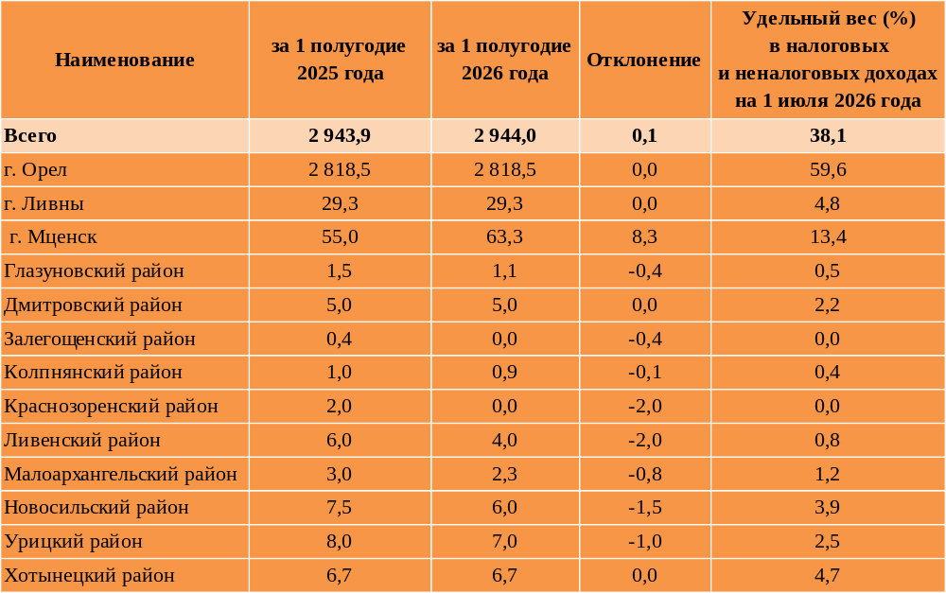
Муниципальный долг (млн рублей)
5

